Slide 1
© Architecture: Art & Build + Atelier d’architecture Paul Noël
Laipni lūdzam!

Slide 2
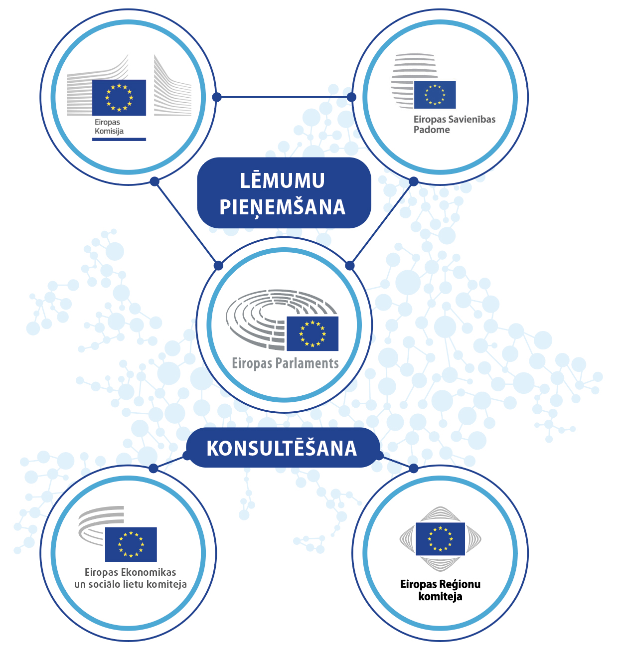
Eiropas Ekonomikas un sociālo lietu komiteja ir konsultatīva struktūra, kas pārstāv organizētu pilsonisko sabiedrību.
“Eiropas Parlamentam, Padomei un Komisijai palīdz Ekonomikas un sociālo lietu komiteja un Reģionu komiteja, kuras pilda padomdevējas funkcijas.”
Līguma par Eiropas Savienību 13. pants

Slide 3
ASAMBLEJA, KURĀ IR 329 LOCEKĻI NO VISĀM ES DALĪBVALSTĪM
Pēc katras dalībvalsts ieteikuma uz atjaunojamu piecu gadu termiņu locekļus ieceļ Padome.
Viņi ir neatkarīgi (= nepārstāv politiskās partijas) un savus pienākumus pilda visu ES pilsoņu interesēs.
Nav pastāvīgi nodarbināti Briselē; lielākā daļa turpina strādāt savā darbavietā izcelsmes valstī. Locekļu ceļa un uzturēšanās izdevumus sedz EESK.

Slide 4
KO NOZĪMĒ “ORGANIZĒTA PILSONISKĀ SABIEDRĪBA”?
To veido visas grupas un organizācijas, kurās cilvēki sadarbojas:
Darba devēji (107)
Darba ņēmēji (112)
Pilsoniskās sabiedrības organizācijas (106)
Darba devēju apvienības,
tirdzniecības kameras,
MVU organizācijas.
Arodbiedrības
Lauksaimnieki, patērētāji, NVO, jaunieši, dažādu profesiju pārstāvji, cilvēki ar invaliditāti, akadēmiskās aprindas, kooperatīvi...
Viņi aizstāv savas grupas (vai kopienas) intereses un pārliecību, bieži darbodamies kā vidutāji starp politikas veidotājiem un iedzīvotājiem.

Slide 5
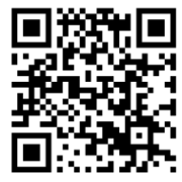
KĀDS IR EESK UZDEVUMS?
Eiropas Parlamentam, ES Padomei un Eiropas Komisijai, izstrādājot jaunus tiesību aktus, ir juridisks pienākums apspriesties ar EESK. Apspriešanās var aptvert plašu tematu klāstu.
EESK locekļi, kas pārstāv visas 3 grupas, apspriežas, konsultējas un panāk konsensu, lai izstrādātu vienotu dokumentu jeb atzinumu par ierosināto tiesību aktu.
Kad atzinums ir pieņemts, to nosūta ES iestādēm apspriešanai un publicē Eiropas Savienības Oficiālajā Vēstnesī (24 valodās).
Ziņotājs iepazīstina ar svarīgākajiem secinājumiem un popularizē atzinumu ES, dalībvalstu un vietējā līmenī.
Kopumā EESK katru gadu sagatavo aptuveni 200 atzinumu.
Lai uzzinātu vairāk, noskenējiet QR kodu.

Slide 6
KĀPĒC EESK IR SVARĪGA EIROPAS SAVIENĪBAI?
Komiteja ir vienīgā institucionalizētā Eiropas līmeņa tikšanās vieta un forums dialogam, kas paver iespēju panākt dažādu interešu konsensu. Tas ir vienīgais veids, kā Eiropas interešu grupas var oficiāli starpiestāžu līmenī paust viedokli par ES tiesību aktu projektiem.
Organizētas pilsoniskās sabiedrības līdzdalība ir viens no Eiropas demokrātijas pamatelementiem: līdzdalības demokrātija.
Ir aptvertas daudzas jomas, kas ietekmē ikdienas dzīvi (nodarbinātība, veselība, patērētāju tiesības, lauksaimniecība, cīņa pret organizēto noziedzību utt.).

Slide 7
ECO
STRUKTŪRVIENĪBAS: 6 SPECIALIZĒTĀS NODAĻAS
Vienotais tirgus, ražošana un patēriņš
Transports, enerģētika, infrastruktūra un informācijas sabiedrība
INT
TEN
SOC
Ekonomikas un monetārā savienība, ekonomiskā un sociālā kohēzija
Nodarbinātība, sociālās lietas un pilsoniskums
Lauksaimniecība, lauku attīstība un vide
Ārējās attiecības

Slide 8
CITAS STRUKTŪRVIENĪBAS
Digitālās pārkārtošanās un vienotā tirgus novērošanas centrs
Ad hoc grupa “Pamattiesības un tiesiskums”
Darba tirgus novērošanas centrs
Ad hoc grupa “Eiropas pusgads”
Ilgtspējīgas attīstības novērošanas centrs
ESG
DSMO
FRRL
LMO
Ad hoc grupa “Līdztiesība”
Ad hoc grupa “COP”
CCMI, Rūpniecības pārmaiņu konsultatīvā komisija
Ad hoc grupa “Jaunieši”
SDO
EESC Youth Group

Slide 9
NESENIE VEIKSMES STĀSTI
Vadoša loma aicinājumā izstrādāt ES ūdens resursu stratēģiju
Droša piekļuve sociālajiem mājokļiem par pieņemamu cenu ikvienam
Nodrošināt, ka tirdzniecības nolīgumi sniedz labumu visām sabiedrības grupām
EESK 2023. gadā nāca klajā ar ES zilo kursu – pirmo nozīmīgo aicinājumu izstrādāt vienotu ES ūdens resursu politiku. EESK 2023. gadā nāca klajā ar ES zilo kursu – pirmo nozīmīgo aicinājumu izstrādāt vienotu ES ūdens resursu politiku.
EESK prasības iekļautas 2024. gada marta Ljēžas deklarācijā, kas tika pieņemta Eiropas Mājokļu ministru konferencē Padomes Beļģijas prezidentūras laikā.
Eiropas Komisija ir iecēlusi EESK par visu ES vietējo konsultantu grupu (VKG) sekretariātu, ko vada galvenā koordinatore Tanja Buzek.
Nodrošināt tiesības uz enerģiju par pieņemamu cenu ikvienam
Repair Tiesības uz remontējamību – ES patērētāju aizsardzības politikas centrā
Aicinājums izstrādāt ES rīcībasplānu reto slimību jomā
EESK ieteikums izveidot Eiropas nabadzības novērošanas centru ir panācis, ka Eiropas Komisija izveido Enerģētiskās nabadzības konsultāciju centru (EPAH).
2023. gadā Komisija jaunajā Patērētāju tiesību aizsardzības programmā nāca klajā ar leģislatīvu priekšlikumu “Tiesības uz remontējamību”, lai novērstu šķēršļus, kas patērētājus attur no produktu remonta.
Ar virkni ieteikumu un konferenču EESK ir centusies nodrošināt, lai nākamajā Komisijas darba programmā tiktu iekļauts ES rīcības plāns reto slimību jomā.

Slide 10
NESENIE VEIKSMES STĀSTI
Jauniešu iesaiste ES lēmumu pieņemšanā
... un daudzi citi!
2022. gadā EESK kļuva par pirmo ES iestādi, kas apņēmās ieviest ES jauniešu testu – novatorisku instrumentu jauniešu līdzdalības integrēšanai politikas veidošanā.
Jaunākos sasniegumus skatiet eesc.europa.eu
Virzīt ilgtspējas nākotni ar Eiropas aprites ekonomikas jautājumos ieinteresēto personu platformu
Obligāti apspriesties ar pilsonisko sabiedrību par nepieciešamajām ekonomikas reformām
2023. gadā Eiropas Komisija nāca klajā ar priekšlikumu reformēt ES ekonomikas pārvaldības sistēmu, lai risinātu mūsdienu ekonomikas problēmas. EESK sniedza nozīmīgus ieteikumus, kas būtiski ietekmēja galīgo tiesību aktu kopumu.
2017. gadā partnerībā ar Eiropas Komisiju EESK izveidoja Eiropas aprites ekonomikas jautājumos ieinteresēto personu platformu.
Priekšzīme ceļā uz taisnīgu pārkārtošanos
Pārtikas politikas celšana ES galdā
2023. gadā EESK ad hoc grupa ANO Vispārējās konvencijas par klimata pārmaiņām (UNFCCC) jautājumos sniedza devumu Taisnīgas pārkārtošanās darba programmā, tieši ietekmējot ES dalībvalstu un Komisijas nostāju.
2024. gadā EESK pieņēma ieteikumus par kopējo lauksaimniecības politiku laikposmam pēc 2027. gada, mudinot panākt ilgtspējīgākus pārtikas variantus, kas būtu gan pieejami ES patērētājiem, gan cenas ziņā pieņemami sociāli neaizsargātām grupām.

Slide 11
DAUDZVALODĪBA KOMITEJĀ
ES devīze “Vienoti dažādībā” uzskatāmi izpaužas kā daudzvalodība EESK iekšienē.
Mēs augstu vērtējam un aktīvi sekmējam visu 24 ES oficiālo valodu lietojumu
Lai to veicinātu, EESK locekļiem ir tiesības strādāt savā dzimtajā valodā gan mutiski, gan rakstiski.
Visi EESK atzinumi, oficiālie dokumenti un vairums digitālā satura tiek darīts pieejams visās valodās, pateicoties mūsu Tulkošanas direkcijas veiktajam darbam.

Slide 12
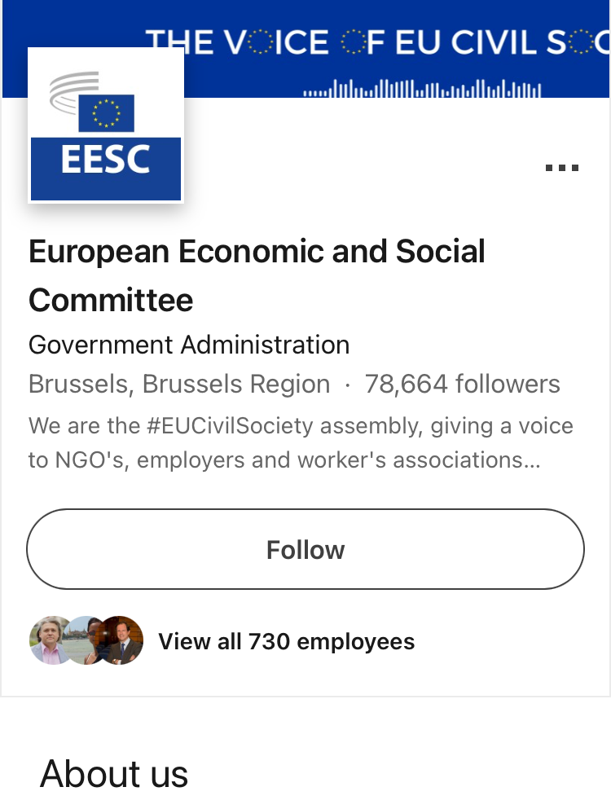
Sekojiet līdzi informācijai!
VAI JUMS IR JAUTĀJUMI?
Noskenējiet QR kodu uz vērtēšanas veidlapu
Vēlaties sazināties? Rakstiet mums e-pastu: visitEESC@eesc.europa.eu
Lai zinātu vairāk, sekojiet mums:
European Economic and Social Committee
@eu_civilsociety
@eesc.bsky.social
EESC - European Economic and Social Committee
@EU_EESC
@EurEcoSocCommittee

Slide 13
Komitejas locekļu lapa
Darbs pēc atzinumu pieņemšanas
Full list of the current EESC Members and CCMI delegates
Saistībā ar EESK atzinumiem veiktie pasākumi
Pielikums: papildu informācija
EESK atzinumi
Plenārsesijas
Atzinumi, kas pašlaik ir uzmanības centrā
Kā sekot līdzi EESK plenārsesijai
Strādāsim kopā!
CESlink
Divreiz gadā EESK piedāvā apmaksātu 5 mēnešu stažēšanos dažādās jomās.
Valstu ekonomikas un sociālo lietu padomju tiešsaistes kopiena
Atzinuma dzīves cikls
Ko manā labā dara Eiropa
Kā top EESK atzinumi (video)
ES darbību ietekme iedzīvotāju ikdienā

Slide 14
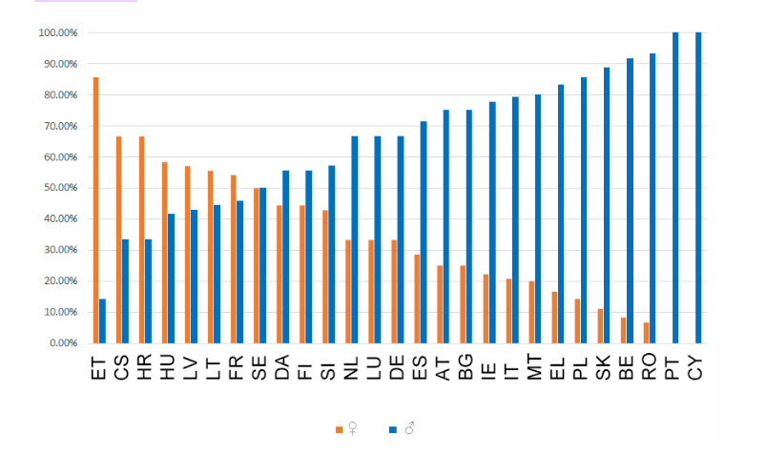
LOCEKĻI PA VALSTĪM
Tāpat kā citās Eiropas iestādēs, arī Komitejas ģeogrāfiskā pārstāvība ir proporcionāla: tas nozīmē, ka valstis ar lielāku iedzīvotāju skaitu pārstāv lielāks skaits locekļu.
Tāpēc Francijai, Vācijai un Itālijai ir visvairāk locekļu (24), savukārt Maltai – vismazāk (5).
DZIMUMU LĪDZSVARS
2020.–2025. gada pilnvaru termiņā EESK sastāvā ir vislielākais sieviešu skaits kopš locekļu statistiskas uzskaites sākuma 2010. gadā.
Šobrīd Komitejā sieviešu skaita īpatsvars ir procentuāli vislielākais, kāds jebkad ir reģistrēts: 33 % salīdzinājumā ar 28 % 2015. gadā un 24,7% 2010. gadā.

Slide 15
KĀDAS IESPĒJAS EIROPAS SAVIENĪBA PAVER JAUNIEŠIEM?
Izzināt
Vēlaties strādāt ES iestādēs vai citā ES valstī?
Katru gadu ES piedāvā apmaksātu praksi jaunajiem augstskolu absolventiem.
Izteikties
Varat piedalīties jauniešiem domātos pasākumos, piemēram, ES jaunatnes dialogā, Eiropas Parlamenta rīkotajās Eiropas Jaunatnes dienās (EYE) un pasākumā “Jūsu Eiropa, jūsu lēmumi”, kas notiek Eiropas Ekonomikas un sociālo lietu komitejā.
Izmantojiet šīs iespējas likt sevi uzklausīt!
Strādāt
Sākot no 18 gadu vecuma, varat pieteikties darbā visā Eiropas Savienībā.
EURES shēma paver iespēju veidot kontaktus ar darba devējiem visā ES, kā arī Norvēģijā un Islandē.
Studēt
Tev ir tiesības studēt jebkurā ES augstskolā atbilstīgi tādiem nosacījumiem, kādi noteikti attiecīgās valsts pilsoņiem.
ERASMUS programma paver tev iespējas daļu no
augstskolas studijām pavadīt ārzemēs.
Ceļot
Šengenas zona, kurā nav robežu, nodrošina 400 miljoniem ES pilsoņu brīvu pārvietošanos starp valstīm.
Piemēram, INTERRAIL vilciena biļete ļauj ceļot uz vairāk nekā 40 000 galamērķiem 30 valstīs.

Slide 16
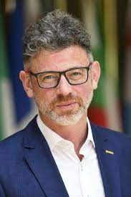
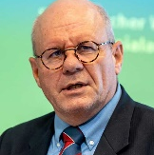
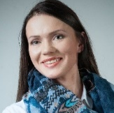
EESK INICIATĪVAS JAUNATNEI
Jauniešu delegāts uz COP
Jauniešu apaļā galda sarunas par klimatu un ilgtspēju
Jūsu Eiropa,jūsu lēmumi
Pētījums par jauniešu līdzdalību dažādos līmeņos
EESK Jauniešu grupa
ES jauniešu tests EESK ietvaros
Notes:
For some years now, the EESC has been working on how to better integrate the voice of young Europeans in its work and in the EU decision-making process in a structured and meaningful way

Slide 17
ES JAUNIEŠU TESTS EIROPAS EKONOMIKAS UN SOCIĀLO LIETU KOMITEJĀ
Jauniešu tests ir instruments, kas stiprinās jauniešu līdzdalību un jaunatnes iekļaušanu politikas veidošanā. Tas nozīmē, ka jaunatnes pārstāvji var iesaistīties EESK politisko ieteikumu sagatavošanā:
piedalīties sanāksmēs un uzklausīšanā,
sniegt rakstisku ieguldījumu,
sekot līdzi atzinuma ietekmei.

Slide 18
Daudzās jomās Eiropas Parlamentam, ES Padomei un Eiropas Komisijai, izstrādājot jaunus tiesību aktus par plašu jautājumu klāstu, ir juridisks pienākums konsultēties ar EESK šādās jomās:
Rūpniecība
Enerģētika
Transports
Ieguldījumi
Vide
Veselības aizsardzība
Diskriminācijas aizliegums un Savienības pilsonība
Veselības aizsardzība un drošība
Lauksaimniecība un zivsaimniecība
Izglītība, arodmācības, jaunatne un sports
Sociālā politika
Pētniecība, tehnoloģiju
attīstība un kosmoss
Kopējais kodolenerģijas
tirgus
Nodarbinātība
Eiropas komunikāciju tīkli
Kopīgi konkurences noteikumi,
nodokļi un tiesību aktu tuvināšana
Ekonomiskā, sociālā un teritoriālā kohēzija
Patērētāju aizsardzība
Personu brīva pārvietošanās un pakalpojumu un kapitāla brīva aprite
Eiropas Sociālais fonds

Slide 19
VIRSRAKSTS
TUKŠA VEIDNE
PIEVIENOT tekstu

Slide 20
REX
SOC
NAT

Slide 21
REX
SOC
NAT

